Slide 1


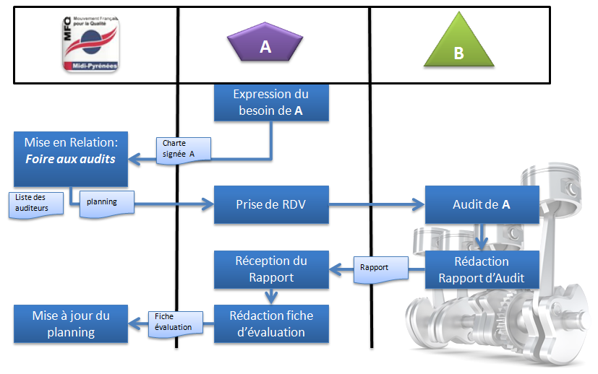


ALTER EGO, la plateforme d’audits croisés
  Finalité et Objectifs
  FONCTIONNEMENT
  En savoir plus
Qu’est-ce qu’une plateforme d’audits croisés?
Intérêt de la plateforme:
AFQP Occitanie
Tel. 07 82 19 94 02
E-mail: contact@afqp-mipy.org
créer une dynamique de liens interentreprises,
sortir des audits routiniers perdant en efficacité,
valoriser les auditeurs internes à travers des missions externes,
redonner aux audits de la rigueur et améliorer leur suivi,
développer le benchmarking.
Il s’agit d’un groupe d’organismes adhérents ayant à la fois exprimé un ou plusieurs besoins de recevoir des audits internes et identifié les auditeurs internes potentiels à mettre à disposition.
Un audit croisé est une évaluation de processus selon un référentiel, réalisé par un tiers extérieur à l’organisme.
Quels en sont les objectifs?
Cette plateforme a pour objectif de permettre aux entreprises adhérentes de bénéficier d'audits internes croisés de leur système Qualité, Sécurité, Santé, Environnement, réalisés par d'autres membres qualifiés de la plateforme sans activité marchande.
ALTER EGO

